Slide 1


Introduction aux
systèmes GNU/Linux
Séance 1
inetdoc.net
Philippe Latu / Université Toulouse 3 – Paul Sabatier

Slide 2
Plan & Objectifs
Enseignements systèmes GNU/Linux
    Progression en 3 modules
      1 - Administration d'un système individuel
      2 - Administration système en réseau
      3 - Système d'interconnexion réseau
Objectifs du module 1 : Introduction aux systèmes GNU/Linux
    Définir
        Noyau Linux
        Logiciel Libre
        Distribution
    Installer et utiliser un système GNU/Linux
    Gérer les paquets de la distribution Debian
    Gérer les comptes utilisateurs locaux et les droits associés
inetdoc.net - <numéro>/32

Slide 3
Plan Introduction aux systèmes GNU/Linux
Séance 1 – Du système Unix aux distributions GNU/Linux
    Présentation progression
    Concepts Unix, GNU/Linux, projets Open-Source
    Paquets applicatifs & Distributions
    Méthode de travail
Séance 2 - Installation du Système GNU/Linux
    Partitionnement et formatage d'un disque dur
    Installation du système de base
    choix des paquets d'applications
    Installation du gestionnaire d'amorce
inetdoc.net - <numéro>/32

Slide 4
Plan Introduction aux systèmes GNU/Linux
Séance 3 – Interfaces graphiques et gestion de paquets
    Environnements graphiques et chaînes de développement
    Outils de gestion de paquets
    Identification des composants d'un paquet
    Application à la distribution Debian
Séance 4 – Shell, processus et compilation d'une application
    Présentation du shell Bash et du langage de script
    Gestion de processus
    Gestion des droits sur le système de fichiers
    Compilation d'une application à partir de ses sources
inetdoc.net - <numéro>/32

Slide 5
Plan Introduction aux systèmes GNU/Linux
Séance 5 – Comptes utilisateurs – uids/gids – syslog & cron
    Gestion et personnalisation des comptes utilisateurs
    Rôle des identifiants d'utilisateur et de groupe
    Journalisation système avec syslog
    Planification des tâches avec cron
Séance 6 – Initialisation d'un système d'exploitation
    Présentation des étapes avant amorçage
    Rôle du gestionnaire d'amorce
    Introduction aux niveaux de démarrage
    Définition des espaces mémoire noyau et utilisateur
inetdoc.net - <numéro>/32

Slide 6
Concepts Unix et GNU/Linux
Pourquoi étudier le logiciel libre ?
    Histoire cohérente et continue sur 3 décennies
    Outil d'analyse critique
    Processus d'assurance qualité original
    Processus métier original
Objectifs
    Identifier les fonctions de base des système
    Connaître les grandes étapes de l'histoire des systèmes Unix
    Identifier les fonctions spécifiques aux systèmes GNU/Linux
    Identifier les différences entre les principales licences
inetdoc.net - <numéro>/32

Slide 7
Concepts Unix et GNU/Linux
5 fonctions de base des systèmes Unix
    Multi-tâches
      Temps processeur partagé entre plusieurs programmes
    Multi-utilisateurs
      Système partagé entre plusieurs utilisateurs
    Portabilité
      Outils système partagés entre ordinateurs différents
    Bibliothèques de développement standard
      Optimisation des développements en partageant du code source
    Applications communes
      Services système, services Internet, etc.
inetdoc.net - <numéro>/32

Slide 8
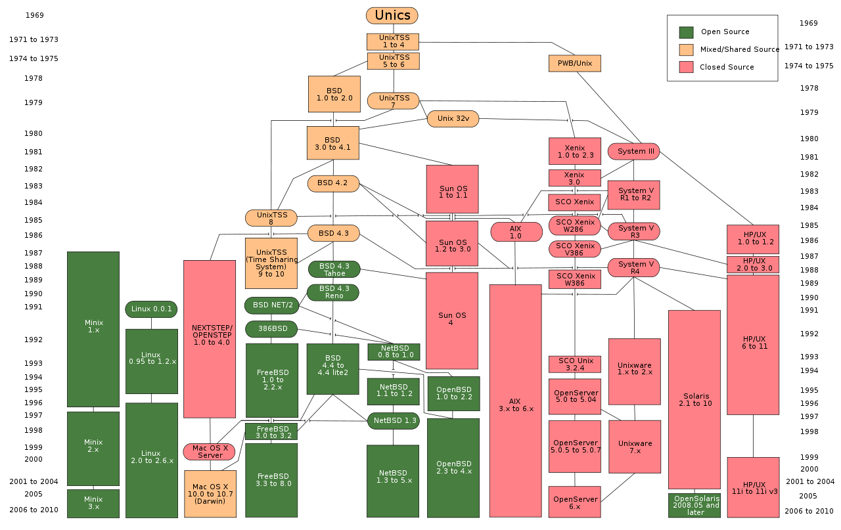
Concepts Unix et GNU/Linux
Source wikipedia
http://en.wikipedia.org/wiki/Unix
inetdoc.net - <numéro>/32

Slide 9

Concepts Unix et GNU/Linux
1969 – Unics – AT&T – Système V
    Unix est un système «accidentel»
      AT&T Bell labs – Ken Thompson - Dennis Ritchie
      1973 réécriture en Langage C
      Diffusion sous licence AT&T incluant la totalité du code source
      1975 publication RFC681 NETWORK UNIX
    Apparition des variantes propriétaires
      Coût de licence prohibitif
      Versions constructeurs incompatibles entre elles
      Segmentation en parts de marché captives
inetdoc.net - <numéro>/32

Slide 10
Concepts Unix et GNU/Linux
1977 – Berkeley University – BSD
    Branche Unix lancée à partir d'une licence AT&T
      Nombreuses améliorations
        Gestion mémoire
        Sous-système réseau TCP/IP
      Diffusion entre universités
      Développement de l'Internet universitaire
    Procès AT&T
      BSD est devenu un système complet autonome
      Éclatement de la branche BSD
      FreeBSD, NetBSD et OpenBSD
inetdoc.net - <numéro>/32

Slide 11
Concepts Unix et GNU/Linux
1984 – GNU – Not Unix
    Projet lancé par Richard Stallman
    2 objectifs
      Promouvoir le développement des logiciels libres
        Protection des travaux des développeurs à l'aide de licences spécifiques
      Fédérer les développements libres
        Applications GNU
    Unix comme modèle
      Fonctions de base déjà éprouvées
      1990 – chaîne de développement stable
        GNU Compiler Collection
      1991 – arrivée du noyau Linux … la pièce qui manquait à l'édifice
inetdoc.net - <numéro>/32

Slide 12
Concepts Unix et GNU/Linux
1991 – Débuts du noyau Linux – (noyau = kernel)
    Développement initié par Linus Torvalds
    «divergences de vues» avec A.S. Tanenbaum
      correctifs sur le noyau Minix refusés
      http://www.oreilly.com/catalog/opensources/book/appa.html
    Fonctions de base Unix + quelques spécificités
      Multi-tâches
      Multi-utilisateurs
      Gestionnaire mémoire
        Mémoire virtuelle = utilisation répétitive et étendue
      Mode protégé (processeurs Intel)
        Contrôle d'accès
inetdoc.net - <numéro>/32

Slide 13
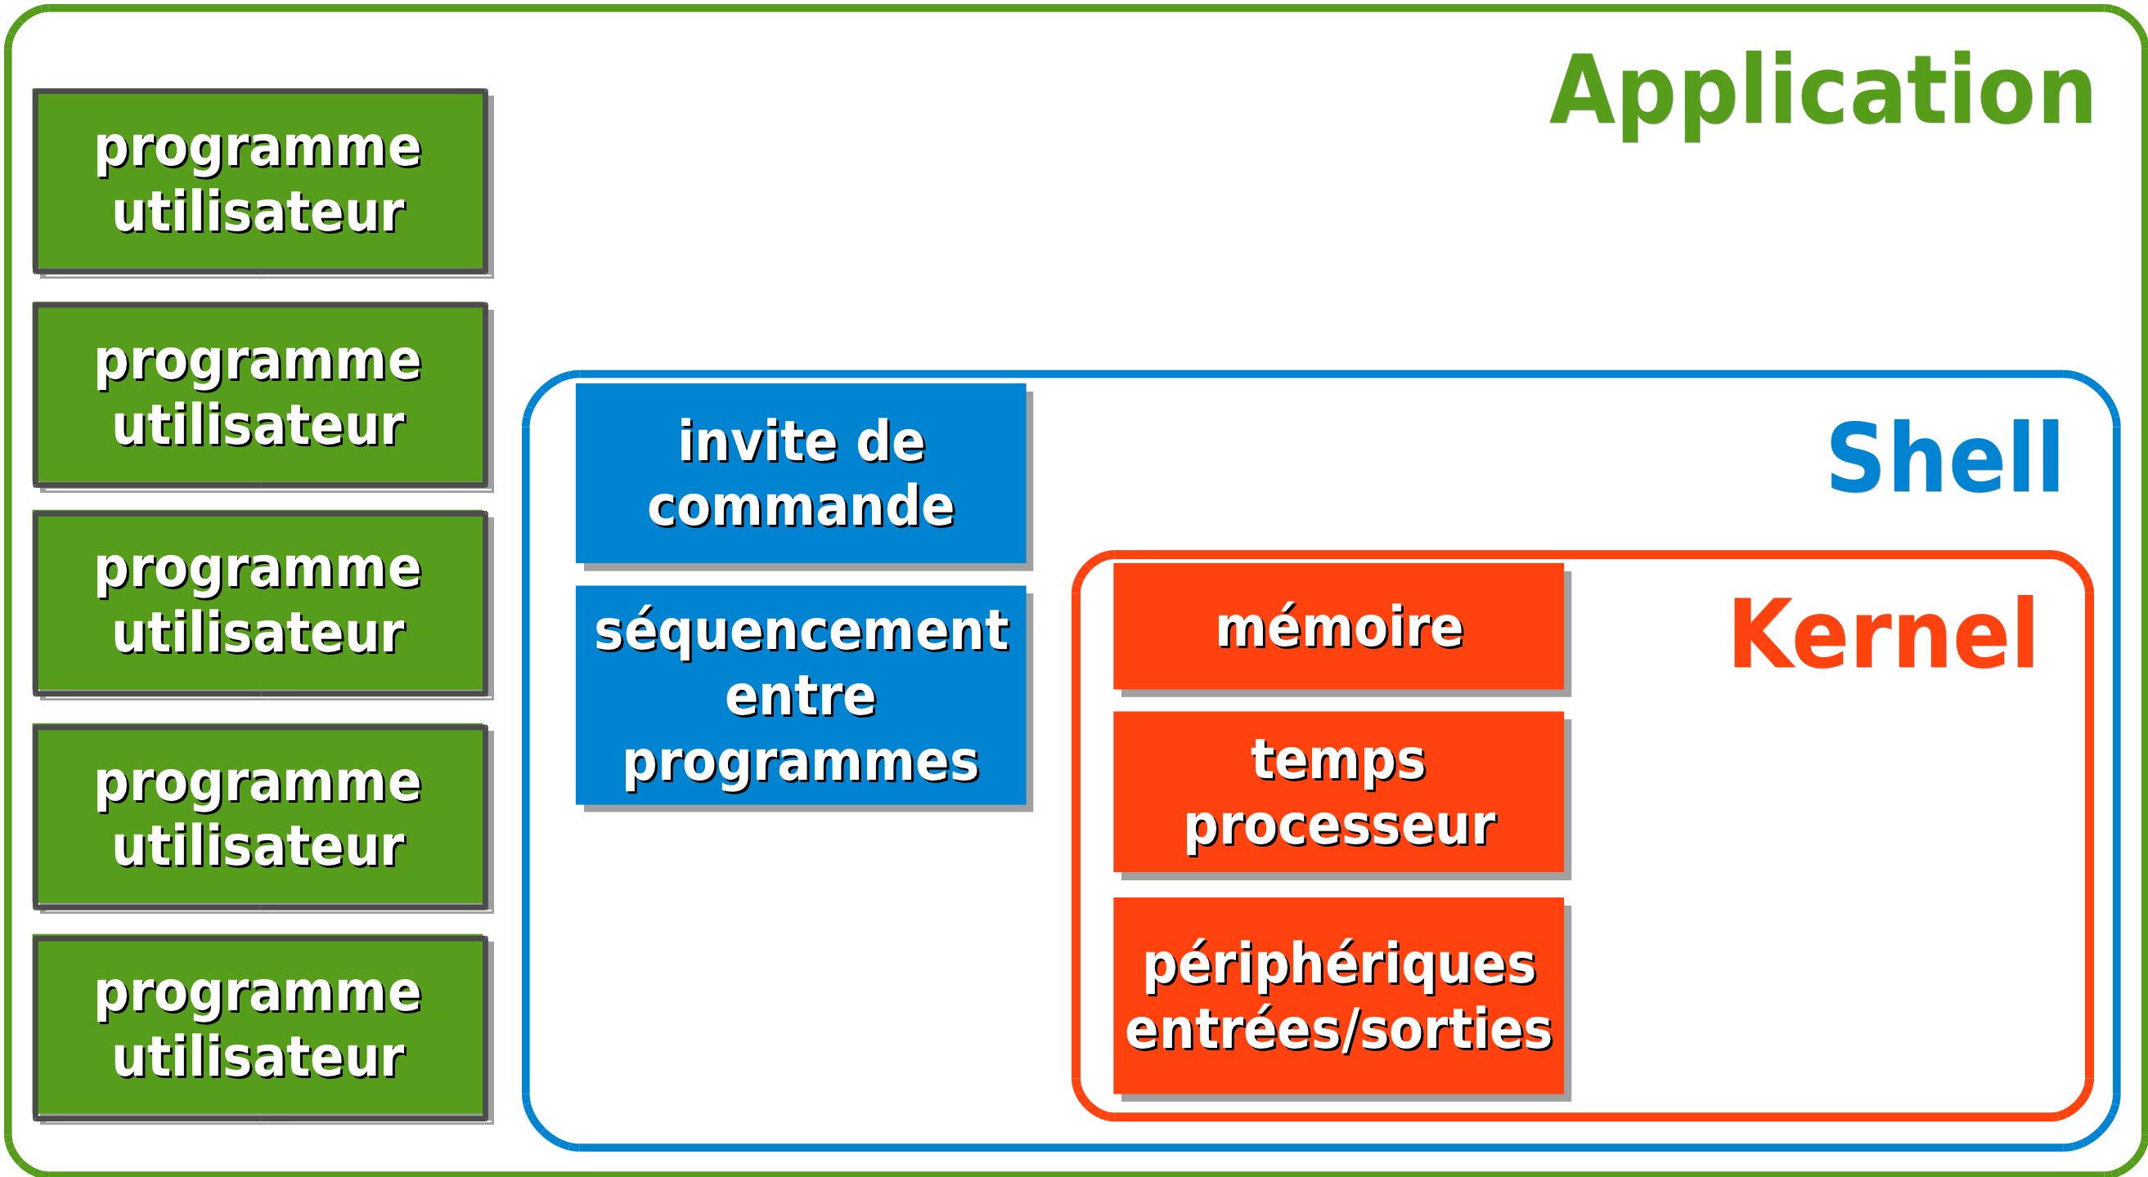

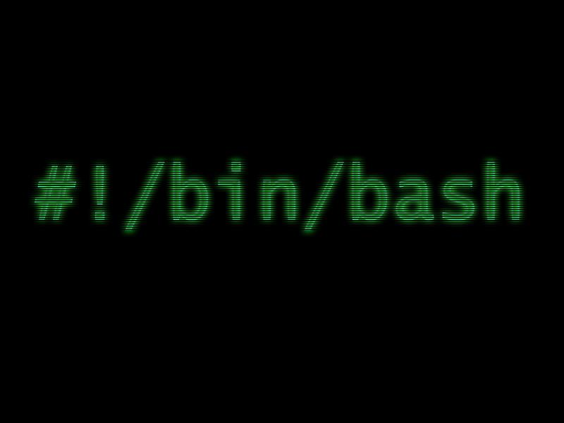
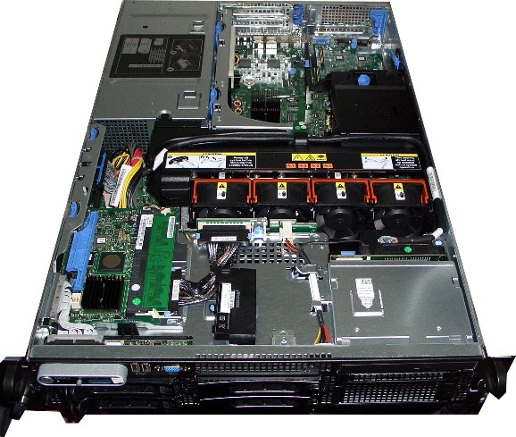
Concepts Unix et GNU/Linux
Système GNU/Linux
inetdoc.net - <numéro>/32

Slide 14
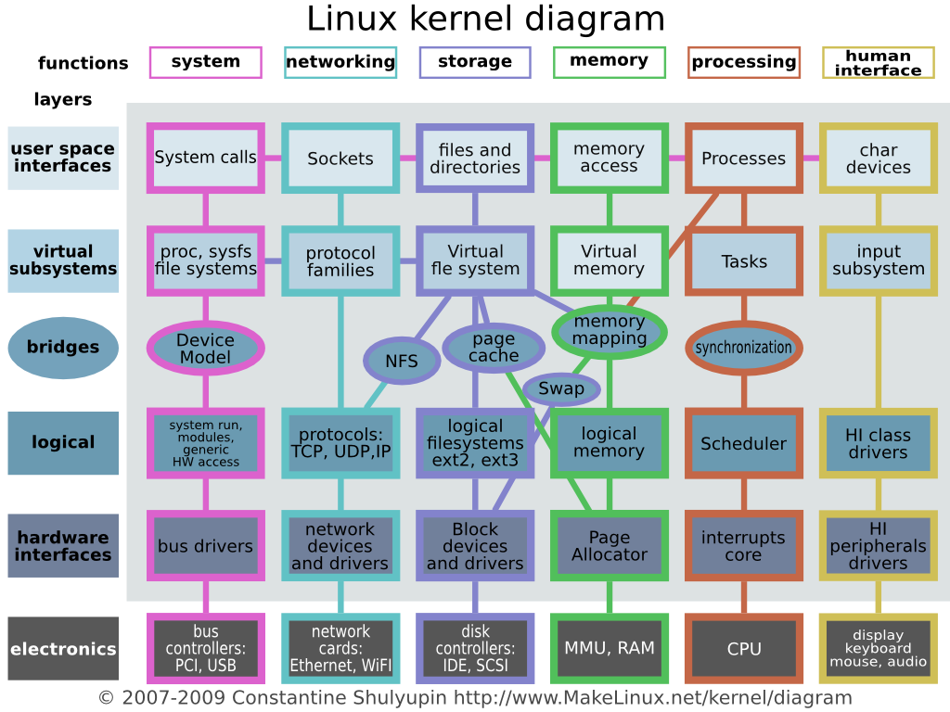
Noyau Linux
inetdoc.net - <numéro>/32

Slide 15
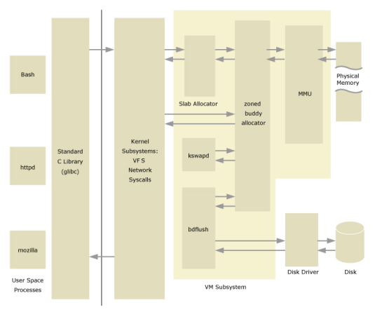
Noyau Linux
Mémoire virtuelle
    userspace
      Programmes utilisateurs
      Bibliothèques standard glibc
    kernelspace
      Memory Management Unit (MMU)
      Zoned buddy allocator
        Allocation pages mémoires
      Slab allocator
        Gestion de cache dans
        les pages mémoire
      Kernel threads
        Réutilisation de la mémoire allouée
inetdoc.net - <numéro>/32

Slide 16
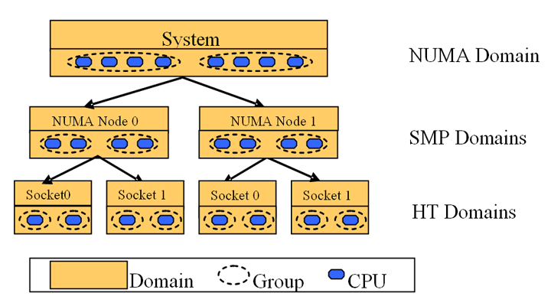
Noyau Linux
Ordonnanceur - Scheduler
    3 domaines ou types de tâches
      Domaine temps réel
        Contraintes de temps d'exécution élevées
        Fréquence d'exécution garantie
      Domaine entrées/sorties
        Attente de disponibilité des périphériques
      Domaine CPU
        Temps consacré aux calculs
    Tranche de temps CPU – time slice
      Durée d'exécution d'un processus sur un cœur
    Préemption
      Interruption d'un processus par un second de priorité plus élevée
inetdoc.net - <numéro>/32

Slide 17
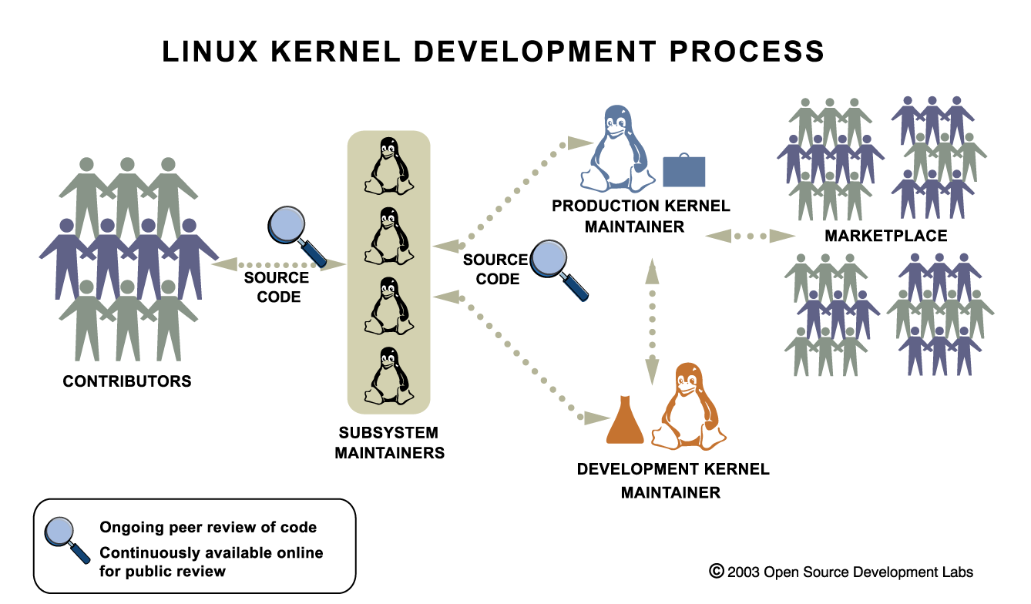
Noyau Linux
inetdoc.net - <numéro>/32

Slide 18
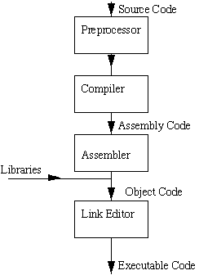
Logiciel Libre & Licences
Code source → code exécutable
    Tout programme est écrit dans un langage
      Exemple : le noyau Linux est écrit en Langage C
      Le code source n'est pas directement utilisable
    Compilation
      Transformation du code source en code exécutable
      Transformation inverse «impossible»
      Code exécutable = binaire
    Logiciel propriétaire
      Droit d'utilisation limité d'un code exécutable
    Logiciel libre
      Accès au code source
      Droit d'utilisation, d'échange, de modification et de redistribution
inetdoc.net - <numéro>/32

Slide 19


Logiciel Libre & Licences
Licences de Logiciel Libre
    Licence BSD → restrictions possibles
        Création de versions propriétaires autorisée
        Restrictions possibles sur les droits de redistribution
        Restrictions rarement appliquées dans les faits
    Licence GNU → Copyleft
        Copyright != Copyleft
        Principe de protection du Logiciel libre et des concepteurs
        Restrictions interdites sur les conditions de redistribution
inetdoc.net - <numéro>/32

Slide 20

Logiciel Libre & Licences
Application du Copyleft
    Appliquer un copyright sur le logiciel
    Fixer les conditions de distribution
        «Donner à tout utilisateur le droit d'utiliser,
        de modifier et de redistribuer le programme
        sans changer les conditions de distribution
    Le code source et les libertés associées
    sont inséparables
        http://www.gnu.org/copyleft/copyleft.fr.html
inetdoc.net - <numéro>/32

Slide 21




Projets OpenSource
Applications OpenSource & systèmes GNU/Linux
    Développements parallèles
      Évolutions, processus et méthodes
    1er exemple : les services Internet
      Bind : noms de domaines
      Postfix : courrier électronique
      Apache : serveur web
      http://survey.netcraft.com
    Terminologie OpenSource
      Plus que la simple diffusion du code source Libre redistribution
      Modifications distribuées dans les mêmes conditions que l'original
      Restrictions possibles sur la redistribution des correctifs
      Licence sans restrictions sur d'autres logiciels associés
inetdoc.net - <numéro>/32

Slide 22

Projets OpenSource
Modèle de développement
    Conditions uniques !
      Capitalisation de compétences sur la durée (~30 ans)
      Processus d'assurance qualité éprouvé
      Population de développeurs très importante
    Écosystèmes biens structurés
      Grands acteurs : Google, Intel, IBM
      Fondations : Mozilla, LibreOffice
      http://www.opensource.org/
inetdoc.net - <numéro>/32

Slide 23


Projets OpenSource
Communautés & Outils de travail collaboratif
    Développement
      Services en ligne - github et gitorious
      Fermes de compilation
        http://savannah.gnu.org/
        http://alioth.debian.org/
    Répertoires de projets OpenSource
      Métriques : qualité, popularité, dynamique de développement
      http://freecode.com/
      http://sourceforge.net/
inetdoc.net - <numéro>/32

Slide 24
Distribution
Distributions GNU/Linux & BSD
    Canaux de diffusion du logiciel libre
    Distribution GNU/Linux = association
      Noyau
      Un ou plusieurs Shells
      Un ensemble d'applications
    Composants distribués sous forme de paquets
      Code binaire exécutable
      Configuration type
    Gestion de paquets
      Principal enjeu dans la vie d'une distribution
      http://distrowatch.com/
inetdoc.net - <numéro>/32

Slide 25
Distribution
2 logiques s'opposent
    Publier très régulièrement → utilisateurs
      Fournir les outils les plus récents
      Fournir l'interface la plus attrayante
    Publier en fonction de la qualité → infrastructure
      Fournir les outils qui satisfont les critères de qualité
      Garantir la continuité de service
    Choix d'une application parmi n
      Équivalence entre qualité du code et gestion de paquet
    Responsable de paquet : un rôle essentiel
      Capitalisation des compétences d'exploitation
      Qualités humaines dans la coordination
      Démarche qualité lors des évolutions
inetdoc.net - <numéro>/32

Slide 26
Distribution
Choix d'une distribution
    2 critères essentiel pour l'exploitation
    Facilité d'adaptation
      Obtenir une configuration type par contexte
      Bénéficier de l'expérience des responsables de paquets
    Continuité lors des mises à jour
      Cohérence des évolutions et corrections
      Réinstallation impossible
    Adaptation + évolution continue
      Continuité de service
      Haute disponibilité
inetdoc.net - <numéro>/32

Slide 27
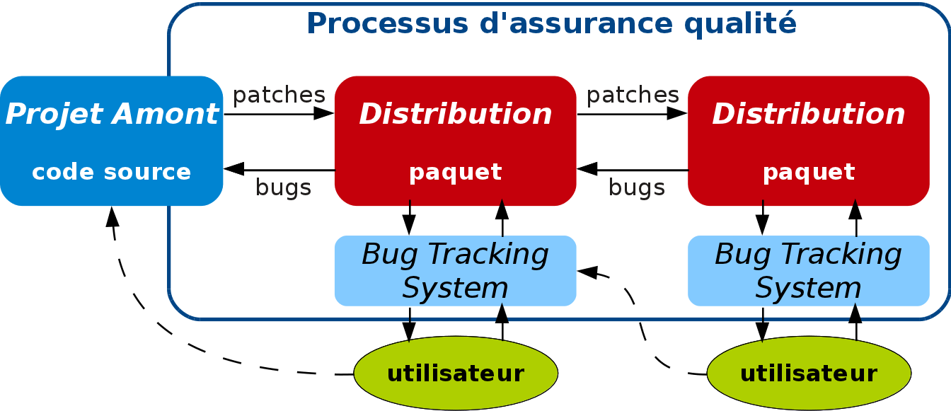
Distribution
Relations & filiations entre distributions
  Assurance qualité & coordination
    Exemple : Debian → Ubuntu → LinuxMint
    Modèle «pipeline»
inetdoc.net - <numéro>/32

Slide 28
Distribution
Debian GNU/Linux
    Évolution cohérente et continue depuis 1993
    Contrat social + Principes du logiciel libre selon Debian
      Règles à suivre pour garantir qu'un logiciel est bien libre
      http://www.debian.org/social_contract.html
    Charte Debian
      Procédure qualité du projet
      http://www.debian.org/devel/index.fr.html
    Gestionnaire de paquets APT
      Synthèse de toutes les qualités de la distribution
        Continuité indépendante des versions
        Adaptabilité en séparant la configuration de l'application
        Automatisation de la publication des correctifs de sécurité
inetdoc.net - <numéro>/32

Slide 29
Distribution
Debian GNU/Linux
    Choix pédagogique
      Mille et unes distributions spécialisées
      Très peu de distributions généralistes
    Transparence des processus
      Qualité : http://packages.qa.debian.org
      Sécurité : http://www.debian.org/security/
    Processus métiers difficiles à illustrer
      Coût d'accès au support
      Diffusion restreinte de l'information
      Difficulté d'accès à l'information
      Communautés peu ouvertes
inetdoc.net - <numéro>/32

Slide 30
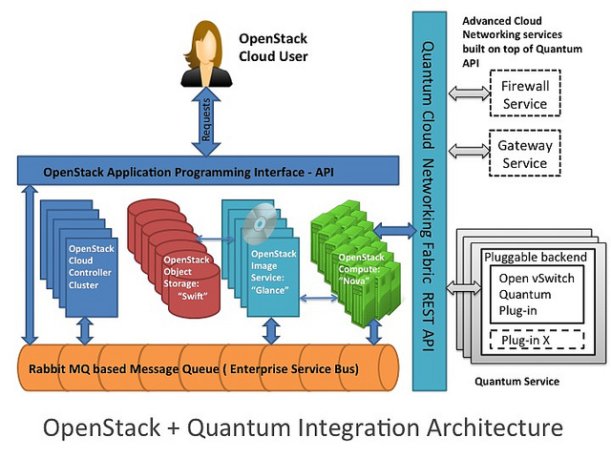
Bilan séance 1
Logiciels Libres & Projets OpenSource
    Rôle majeur dans le monde des technologies de l'information
      Modèle de développement unique et éprouvé
      «La Cathédrale» vs. «Le Bazar»
    Écosystèmes innovants
      Exemple : OpenStack
      http://openstack.org/community/companies/
    Espaces d'échange
    Espaces d'accès à l'information
    L'Internet a toujours
    progressé avec les
    logiciels libres
inetdoc.net - <numéro>/32

Slide 31
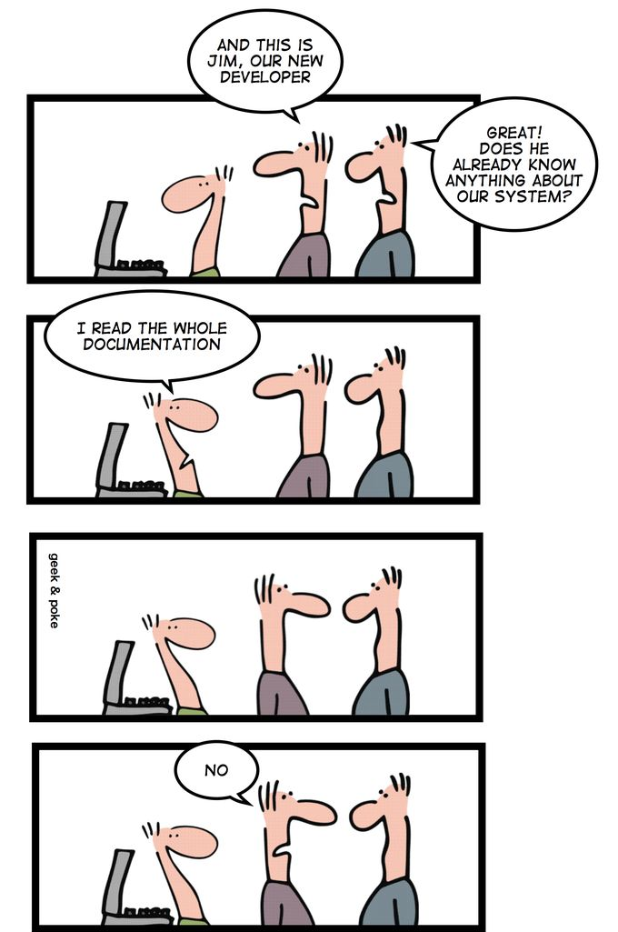
Bilan séance 1
Étapes du développement des systèmes Unix
    Histoire «continue» sur plus de 30 ans
      Histoire + Mémoire = culture
      Opposition entre culture et obscurantisme
      Savoir-faire != «recettes de cuisine»
    Coût d'apprentissage important
      Investissement sur le long terme
      Capitalisation des savoir-faire = autonomie
    Il faut être motivé !
inetdoc.net - <numéro>/32

Slide 32
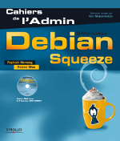

Ressources
  Cahier de l’Admin Debian
    http://raphaelhertzog.fr/livre/cahier-admin-debian/
  Formation Debian GNU/Linux
    http://formation-debian.via.ecp.fr/
  Framabook
    Unix. Pour aller plus loin avec la ligne de commande
    http://framabook.org/unix-pour-aller-plus-loin-avec-la-ligne-de-commande
  Manuel d'installation Debian
    http://www.debian.org/releases/stable/installmanual
inetdoc.net - <numéro>/32

